Slide 1
GEFCO ZAVAR PROJEKT „APLIKÁCIA NA PREBAL“
WRP
07.10.2021

Slide 2
Web aplikácia:
Vkladať údaje
Referencie (SKU)
Typy obalov
Počty dielov
Hmotnosti dielov
Časy prebalov
Vytvárať pracovné postupy
Zobrazovať pracovne postupy
Tlačiť pracovne postupy
Merať čas prebaľovania
Merať hmotnosť zmanipulovaných dielov
Vytvárať exporty
Posielať reporty

Slide 3
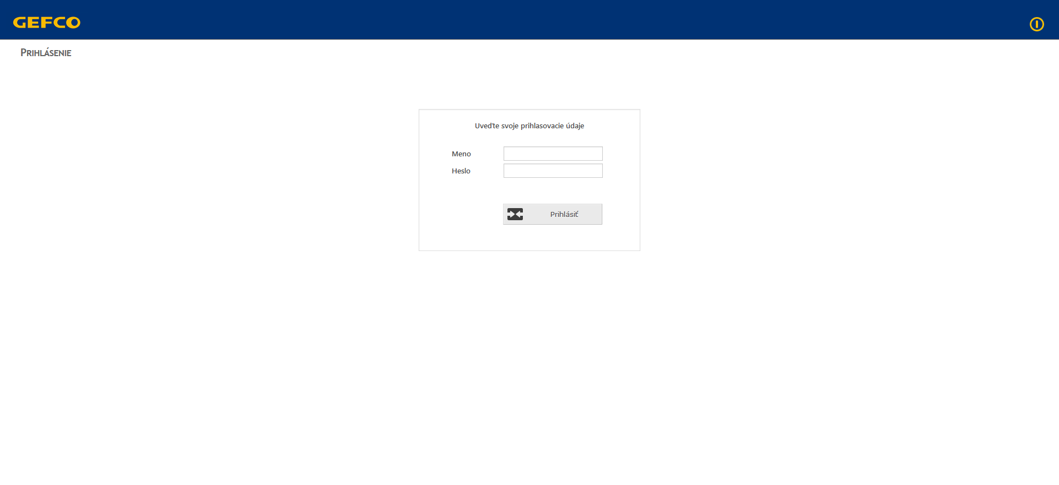
Treba zadať používateľské meno
Treba zadať heslo k používateľskému menu(také aká je v databáze)
Tlačidlo „Prihlásiť“ prihlási používateľa do systému na základe správneho mena a hesla
Heslo a meno je možné zadať ručne alebo načítať prislúchajúci čiarový kód

Slide 4
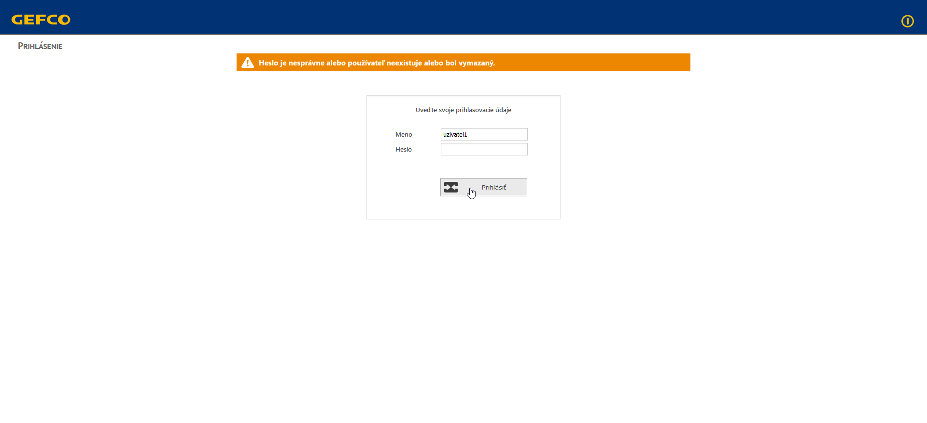
Ak používateľ nezadá správne meno alebo heslo, poprípade nezadá jedno zo spomínaných, systém mu to dá vedieť. Po stlačení tlačidla „Prihlásiť“

Slide 5

Po prihlásení sa nám zobrazí hlavná ponuka. Po nadíjdení myši nad navigáciou sa nám zobrazí výber podstránok pre danú funkciu. Po vybraní(klik myšou) danej podstránky sa nám zobrazí daná podstránka.

Slide 6


Slide 7


Slide 8
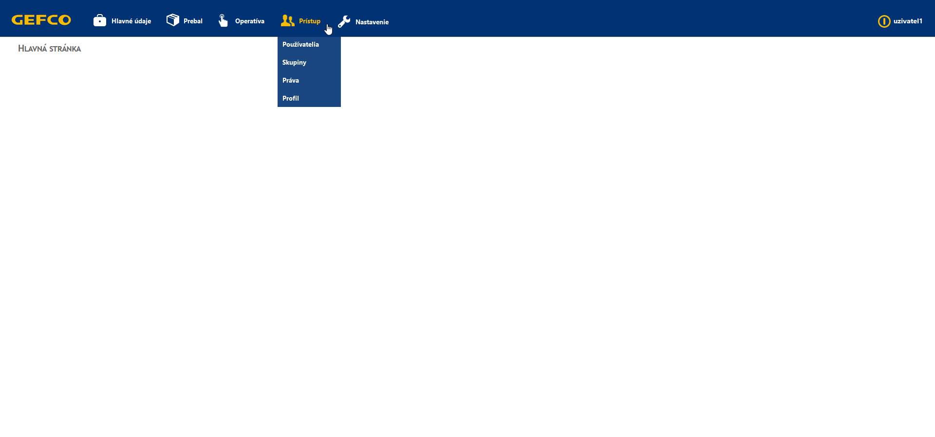

Slide 9


Slide 10


Slide 11
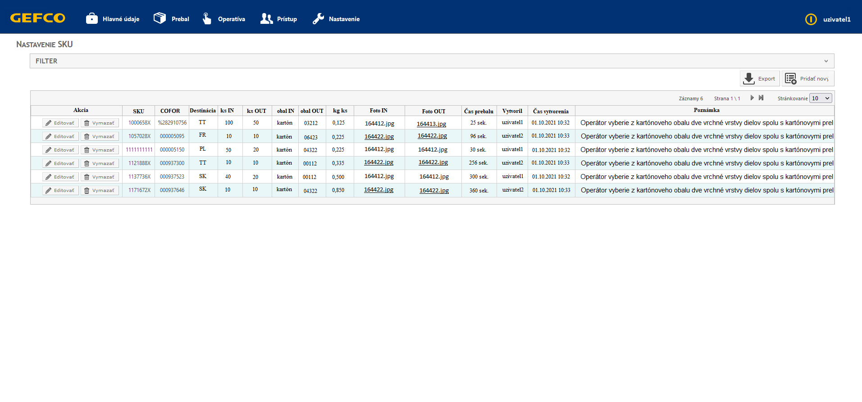
Podstránka „Nastavenie SKU“ –správa prebaľovacích štandardov.
Tlačidlo na exportovanie štandardu/ou
Filter na filtrovanie štandardov podľa zvoleného filtra
Tabuľka so štandardmi. Každý riadok tabuľky popisuje daný štandard tj. SKU kód, COFOR kód, dodávateľ, destinácia, počet kusov vo vstupnom balení, počet kusov vo výstupnom obale, počet boxov na vstupnej palete (číslo), atď. viď „Katalóg požiadaviek“ kapitola 3.3.3 Popis štandardu.
Tlačidlo na pridanie nového štandardu

Slide 12
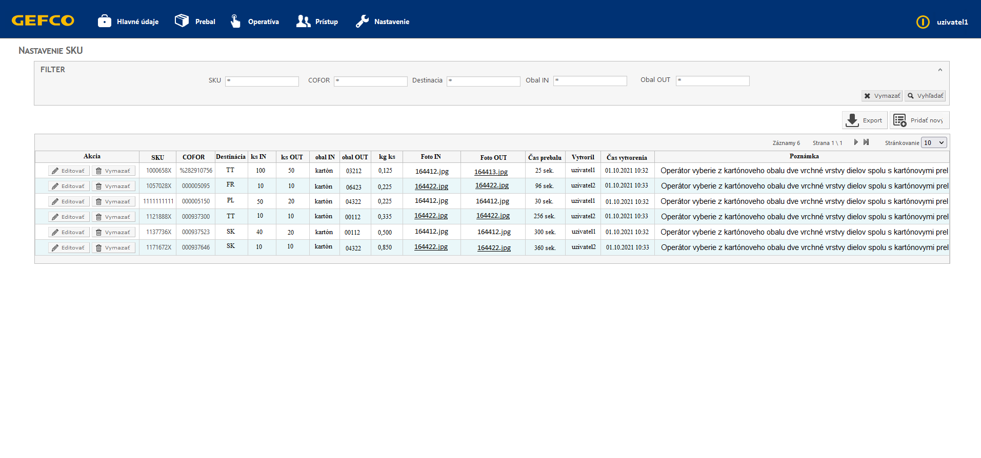
Po stlačení filtra sa nám zobrazí ponuka, podľa čoho chceme vyhľadávať. Keď sme navolili podľa čoho chceme vyhľadať stlačíme tlačidlo
„Vyhladať“ vpravo dole patriac k filtru.
Ked chceme zmazať filter stlačíme „Vymazať“

Slide 13
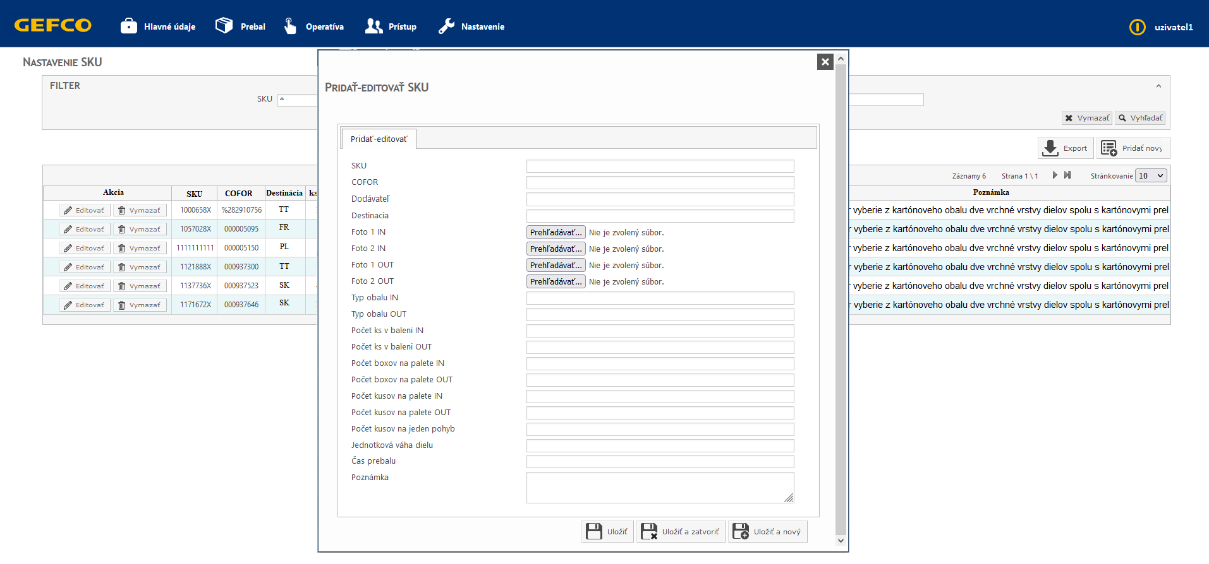
Po stlačení tlačidla „Pridať nový“ nám vybehne okno na pridanie nového štandardu. Kde treba vyplniť potrebné údaje nového štandardu.

Slide 14

Po výbere/kliknutí „Prebal“ a podstránky „Spustenie prebaľovania“ sa zobrazí samostatná stránka.

Slide 15
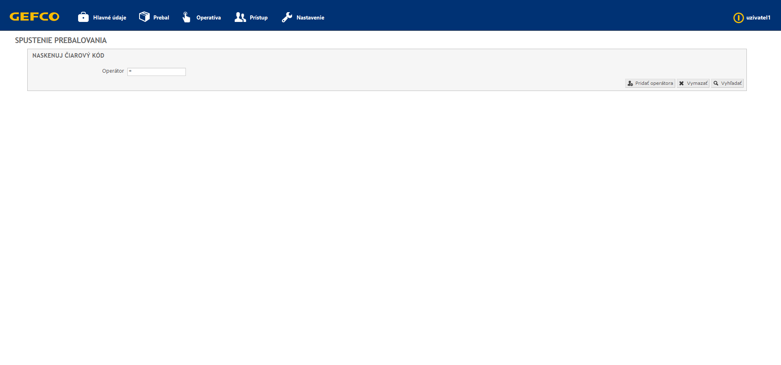
Na spustenie prebaľovania je najprv zadať/naskenovať svoj osobný kód
Ak chceme aby prebaľovalo viac operátorov, len ho pridáme kliknutím na tlačidlo „Pridať operátora“. Aj ten musí potom zadať svoje osobný kód.

Slide 16
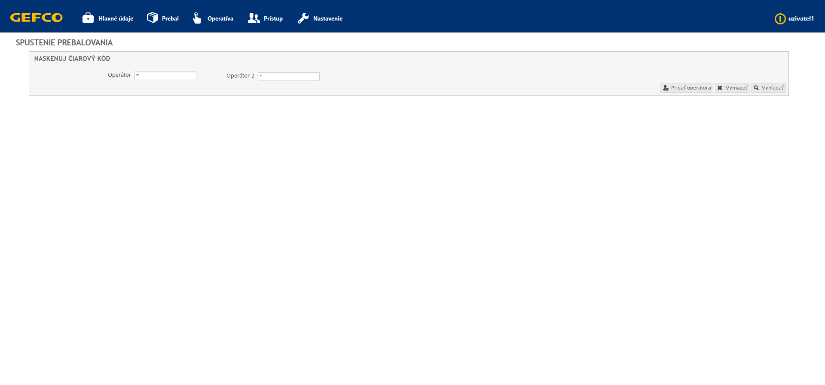
Po pridaní jedného operátora, treba zadať osobné kódy, po ich zadaní operátor zadá referenciu štandardu a IDP.

Slide 17
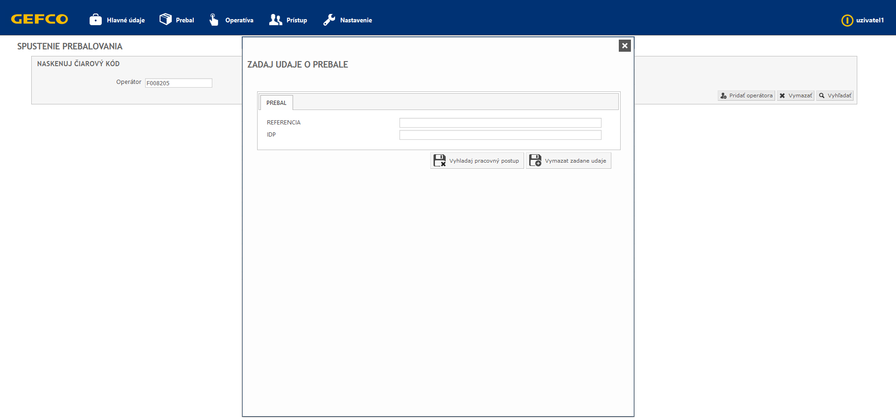
Zadávajú (buď ručne alebo čítačkou ) sa údaje o prebale tj. referencia a IDP
Po vyplnení údajov na prebal stlačíme tlačidlo „Vyhľadaj pracovný postup“ ktoré nám zobrazí daný pracovný postup.
Tlačidlo „Vymazať zadané údaje “ vymaže údaje pre prebal.

Slide 18
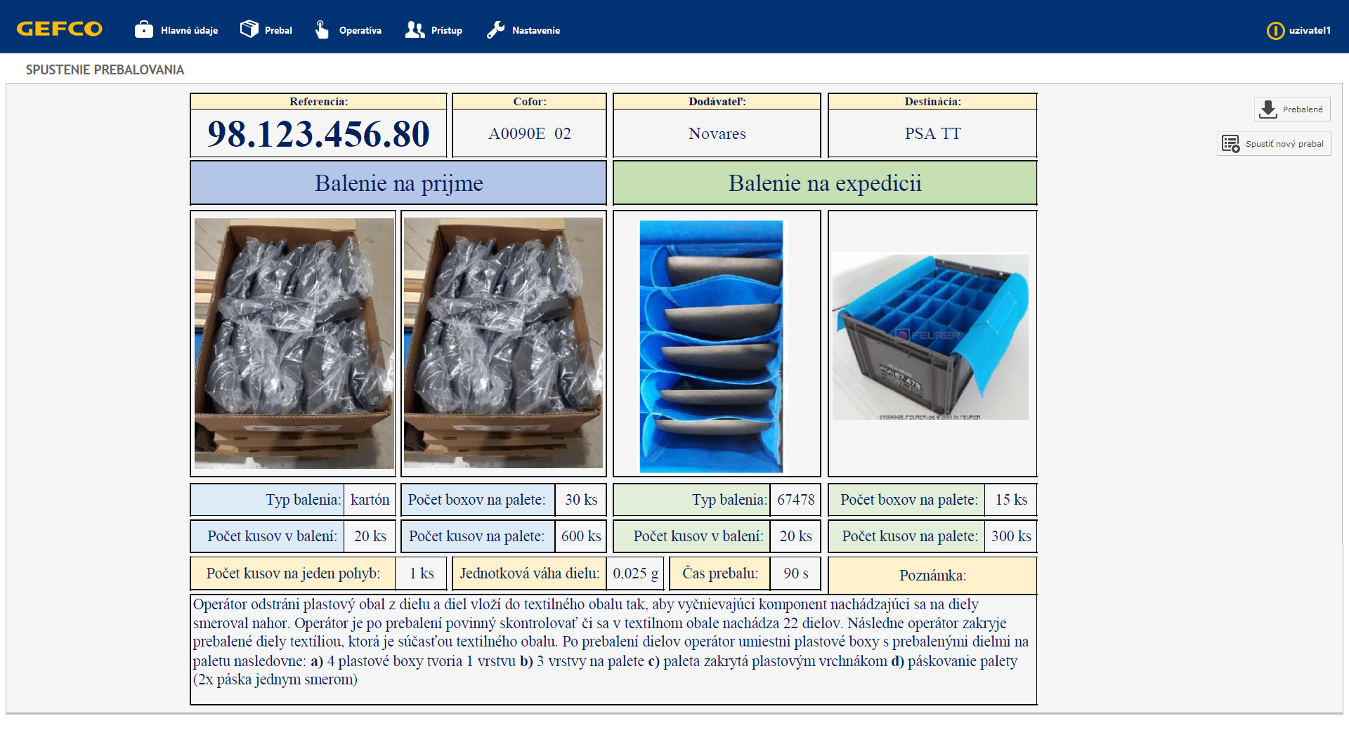
Pauza
Pri pracovnom postupe sú dve tlačidlá. Tlačidlo „Prebalené“ znamená ukončenie prebalu. A tlačidlo „Spustiť nový prebal“ s presunie na zadanie informácii k prebalu( referencia, IDP)
Tlačidlo „Pauza“ je na pozastavenie a pustenie pokračovania prebalu

Slide 19


Slide 20
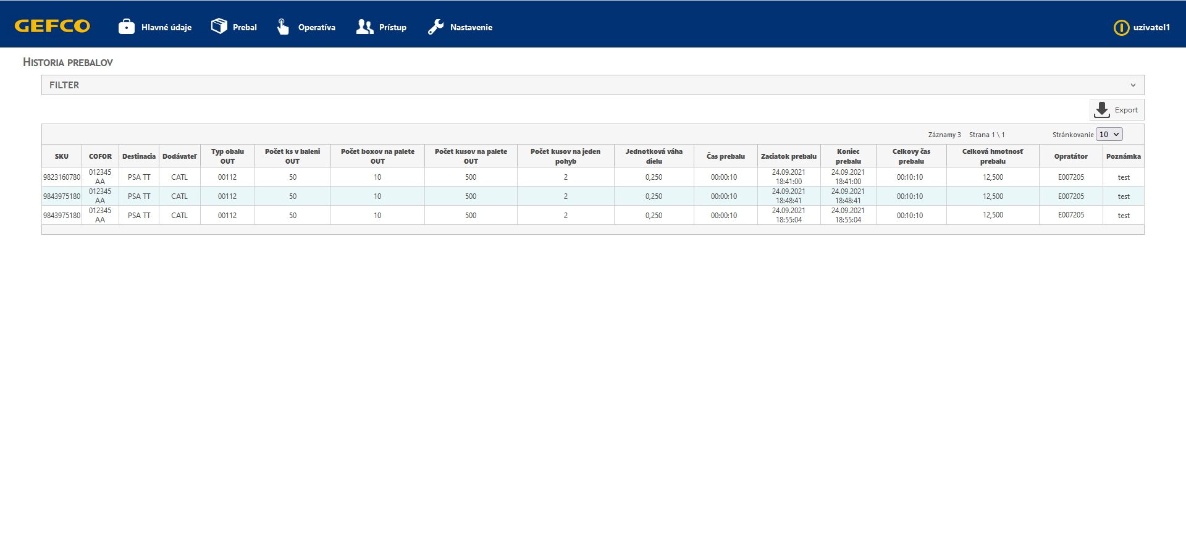
Bude možné vyhľadania/filter, kliknutie na filter sa nám zobrazia možnosti filtrovania.
Bude možné údaje exportovať, bude to v podobe CSV alebo XLSX.

Slide 21
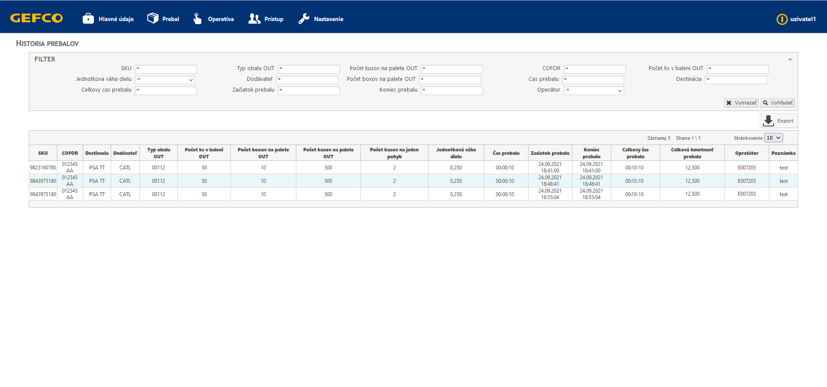
Filter má niekoľko možností vyhľadania. Tak isto ako v „Nastavení SKU“ je tu tlačidlo na zmazanie filtra a na vyhľadanie podľa fitra.

Slide 22


Slide 23
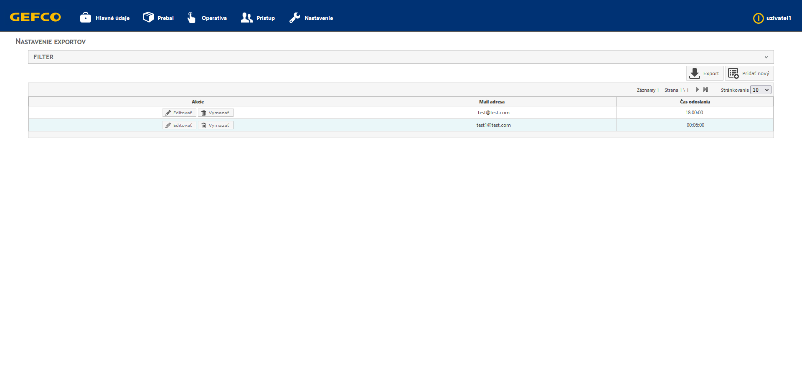

Slide 24
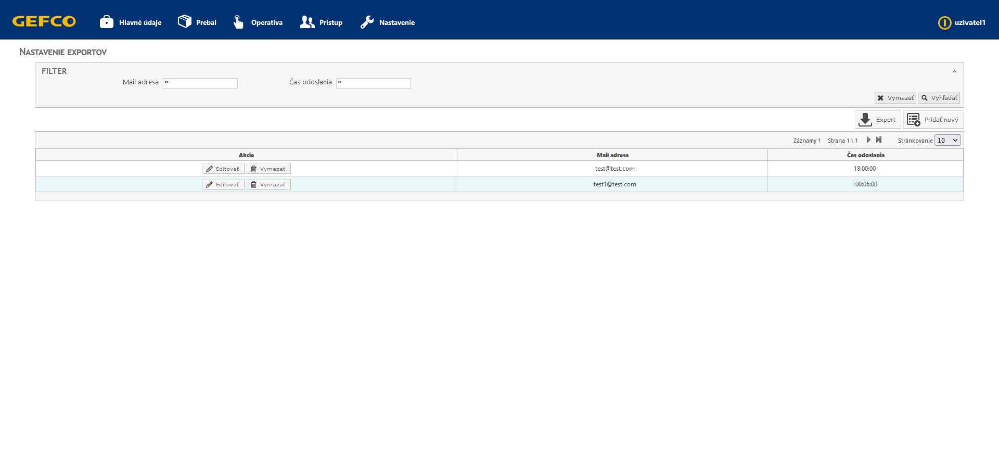
Je tu filter na vyhľadanie podľa mailovej adresy a na čas odoslania. Opäť dve tlačidlá „Vyhľadať“ a „Vymazať“ na filter.
Tlačidlo „Pridať nový“ mail na odosielanie exportov.

Slide 25


Slide 26
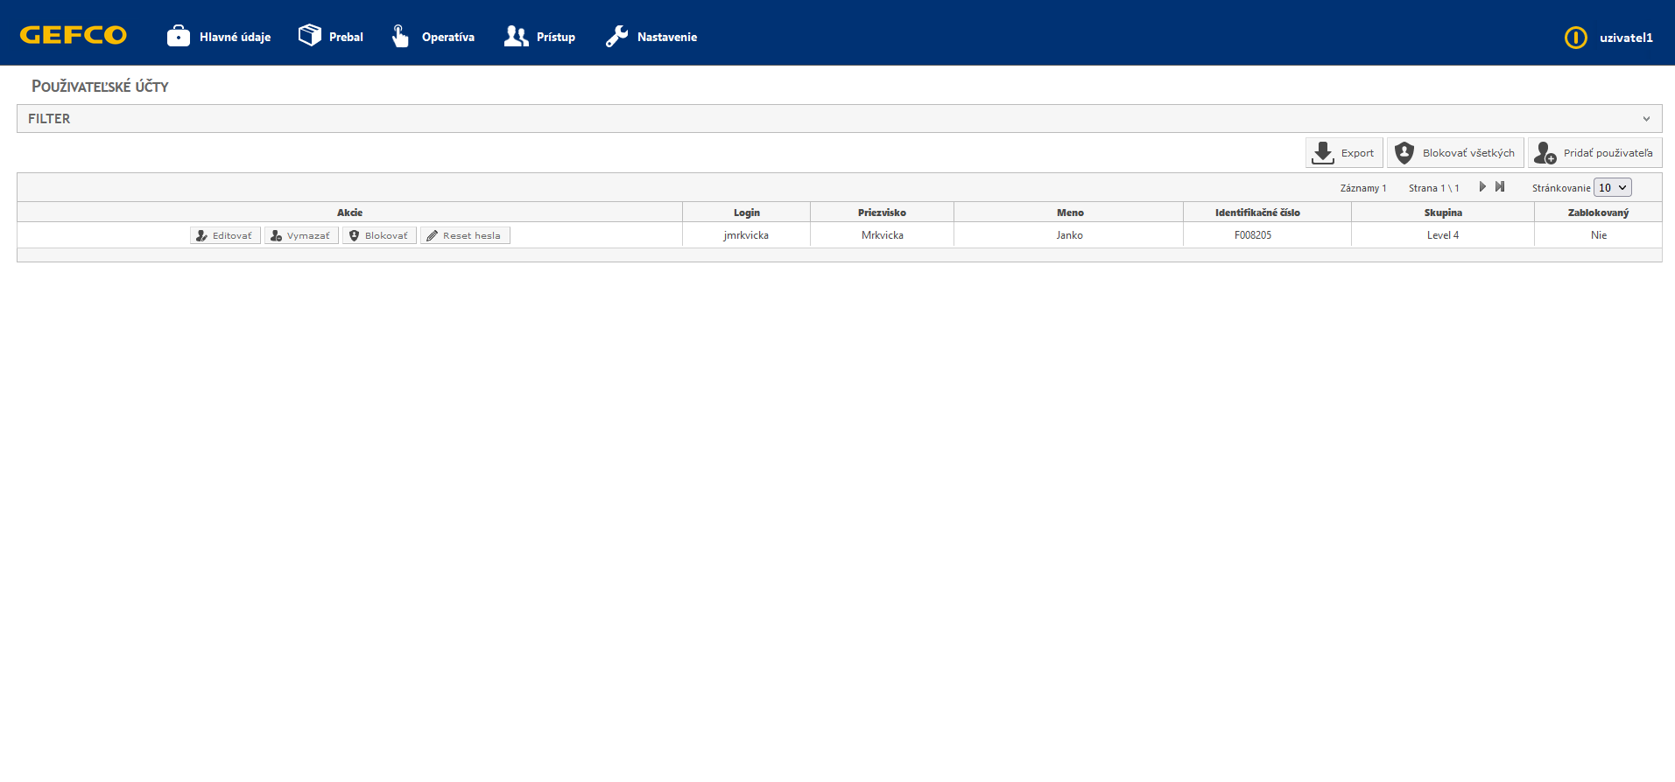
Tabuľka s používateľskými účtami. Stĺpec „Akcie“ – čo ten používateľ vykonal keď bol prihlásený. Sú tu 4 tlačidlá – Editovať, Vymazať, Blokovať a RESET hesla
Filter na vyhľadanie používateľského účtu podľa istých dát.
Tlačidlo na export používateľských účtov. Tlačidlo na blokovanie všetkých účtov. A tlačidlo na pridanie nového účtu.

Slide 27
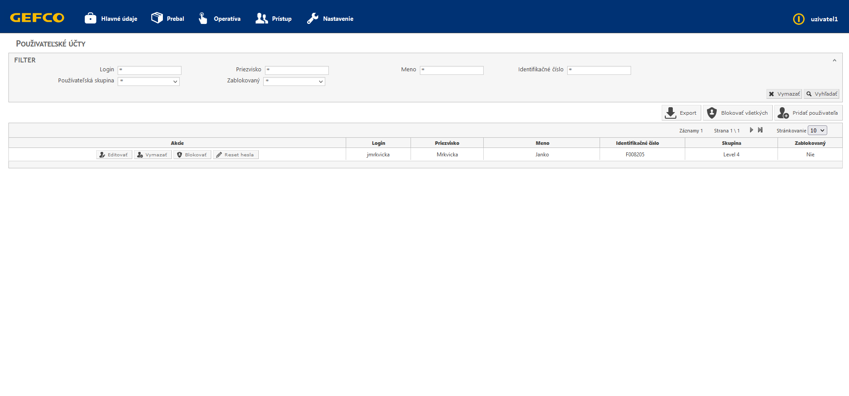
Opäť dve tlačidlá, buď na vymazanie alebo vyhľadanie filtra.

Slide 28


Slide 29
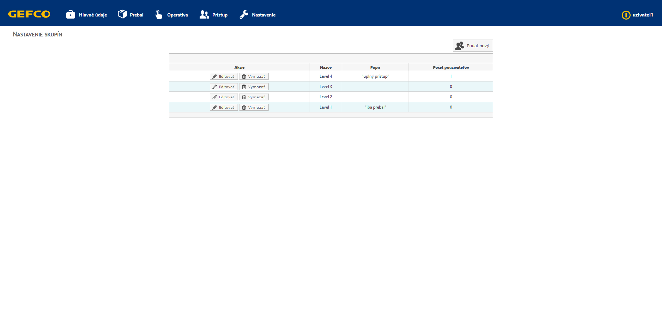
Tlačidlo na pridanie novej skupiny
Správa skupín. V tejto tabuľke je názov skupiny, jej popis, počet používateľov a akcie ktoré vykonala skupina. Stĺpec „Akcie“ sa dajú editovať alebo vymazať(prislúchajúce tlačidlá).

Slide 30
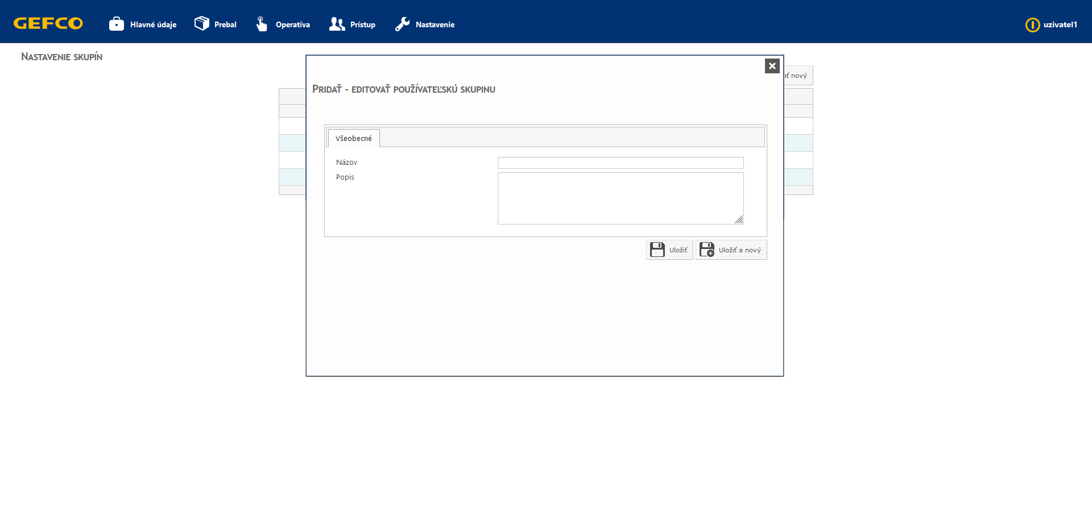
Keď pridávame skupinu, treba vyplniť nasledujúce údaje o skupine tj. Názov skupiny a jej popis.
Tlačidlo „Ulož“ znamená uloženie skupiny, ktorej sme údaje vyplnili. Tlačidlo „Ulož a nový “ uloží danú skupinu a môžeme ísť vytvoriť novú skupinu. Hneď nás to tam presunie

Slide 31


Slide 32
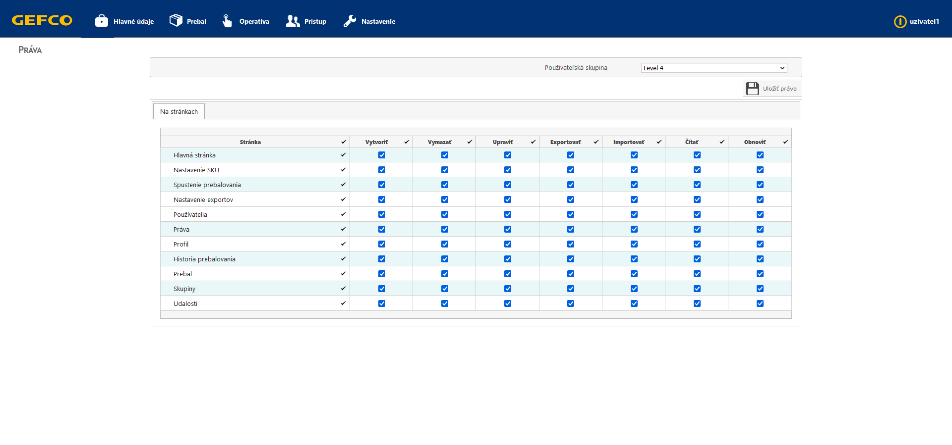
Tabuľka s nastaveniami práv skupiny, či môže meniť, mazať, upravovať, exportovať, importovať, čítať.
Vyberieme ktorú skupinu, ktorej chceme nastaviť práva.
Tlačidlo „Ulož práva“ znamená uloženie nastavených práv.(po stlačení)

Slide 33
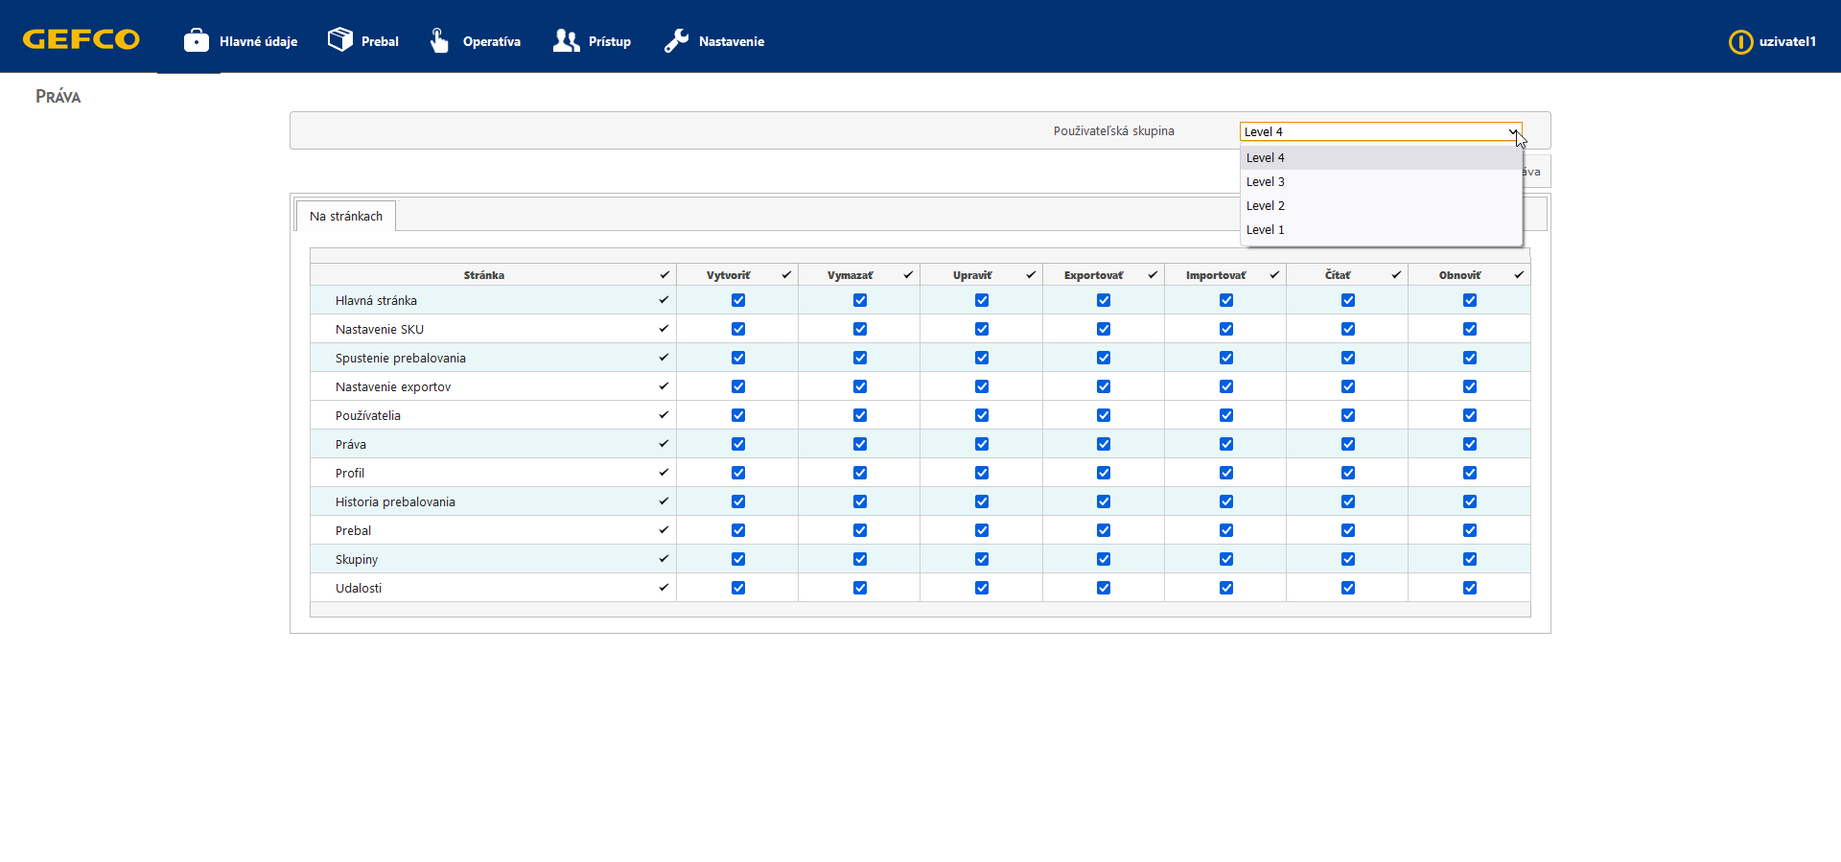

Slide 34


Slide 35
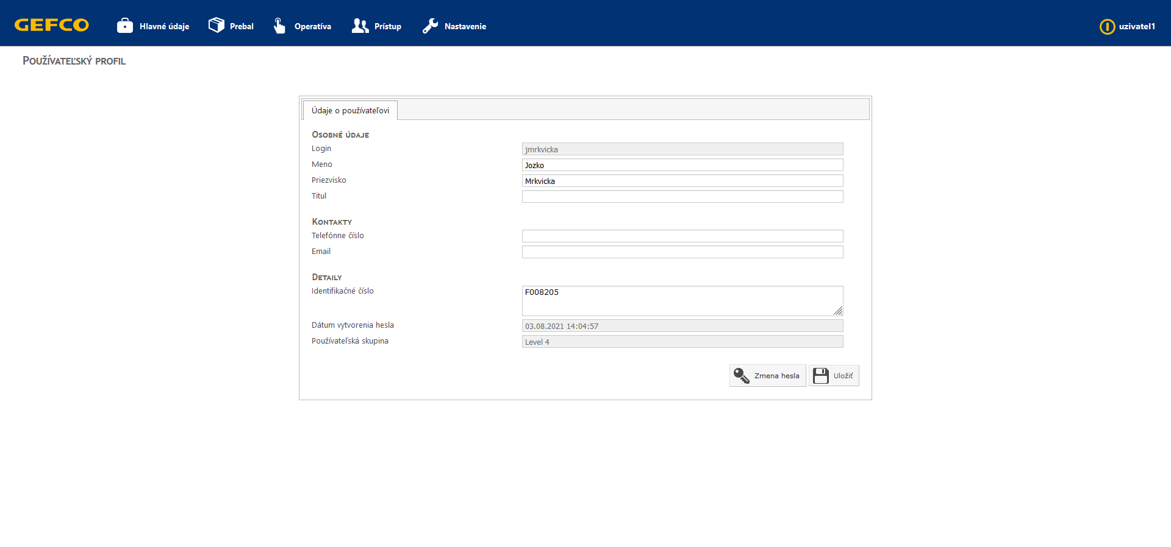
Tu zadáme používateľské údaje (osoba ktorá je prihlásená). Tlačidlo „Zmena hesla“ nám zmení heslo. Tlačidlo „Ulož“ uloží vypísané/nastavené údaje do databázy.

Slide 36


Slide 37
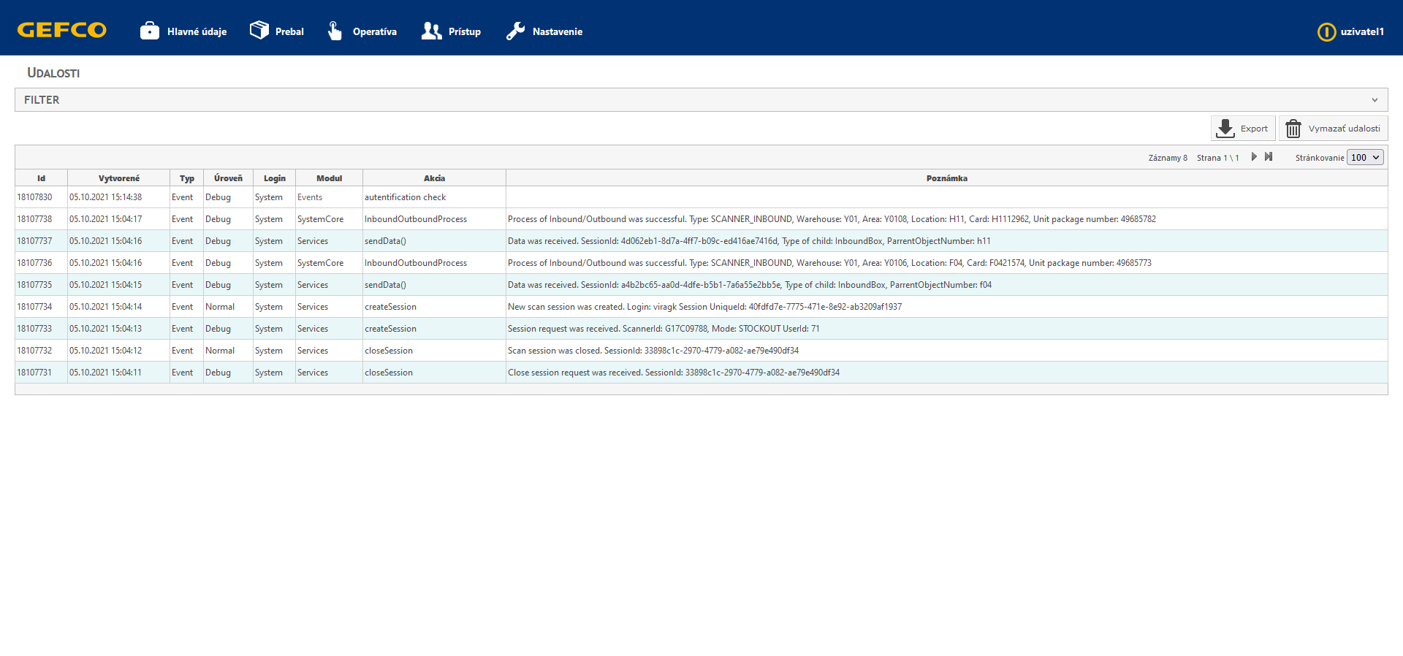
Máme tu filter, tlačidlo na export údajov a tlačidlo na vymazanie údajov.
Tabuľka obsahuje všetky relevantné udalosti ktoré nastanú.

Slide 38
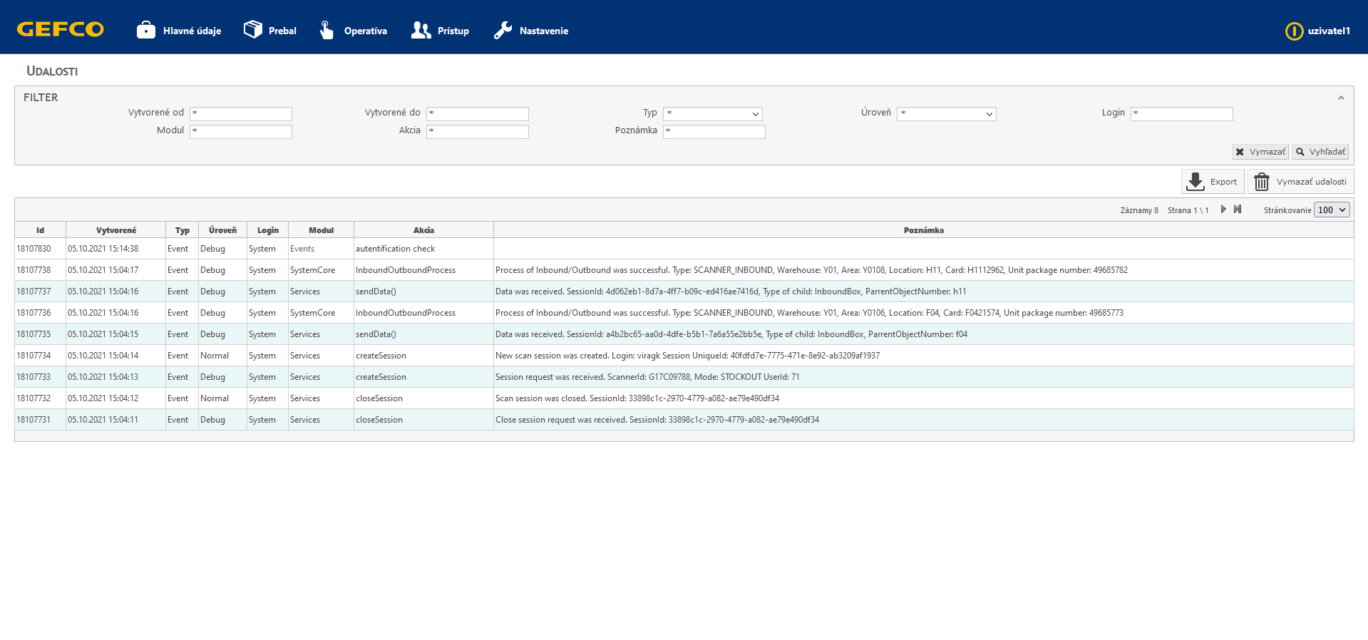
Filter obsahuje možnosti vyhľadávania údajov, ktoré chceme. Tlačidlo na vyhľadanie podľa filtra. Tlačidlo na zmazanie filtra.

Slide 39
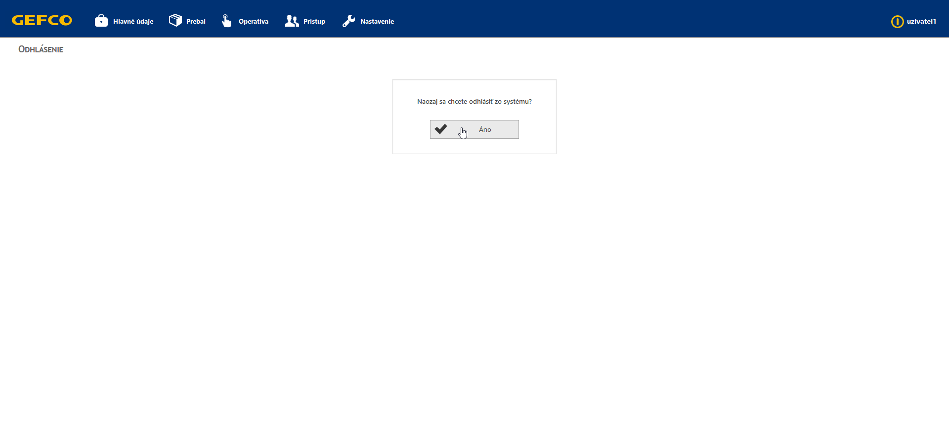
Po stlačenia tlačidla na odhlásenie nám vyskočí
nová stránka kde sa nás systém pýta či sa naozaj chceme odhlásiť. Po odsúhlasení stlačením tlačidla „Áno“ používateľa odhlási.

Slide 40
Po odhlásení sa zobrazí prihlasovanie.

Slide 41
Ďakujem za pozornosť ☺

